Slide 1

RESPONSABILITA’ SANITARIA
NELLA PANDEMIA
E TUTELE ASSICURATIVE

Slide 2
Gestione assicurativa
ANNO ASSICURATIVO | PREMIO | FRANCHIGIA
2006 | 3.822.462 | NESSUNA
2007 | 3.912.875 | 1.320.000
2008 | 4.238.662 | 1.320.000

Slide 3
Gestione assicurativa al 31/12/2008
ANNO DI DENUNCIA | NUMERO SINISTRI | RISERVATI IMPORTO PARI O AL DI SOTTO DI € 50.000,00 | NUM. SINISTRI LIQUIDATI E IMPORTO TOTALE | DI CUI PASSATI IN CONTENZIOSO
2006 | 214 | 214 | 22 € 93.745,76 | 56
2007 | 202 | 120 | 35 € 2.669.495,25 | 27
2008 | 190 | 141 | 6 € 5.414,21 | 10

Slide 4
Gestione assicurativa al 31/12/2010
ANNO DI DENUNCIA | NUMERO SINISTRI | RISERVATI IMPORTO PARI O AL DI SOTTO DI € 50.000,00 | NUM. SINISTRI LIQUIDATI E IMPORTO TOTALE | DI CUI PASSATI IN CONTENZIOSO
2006 | 214 | 145 | 49 € 1.267.307,01 | 77
2007 | 202 | 120 | 65 € 5.359.030,47 | 66
2008 | 177 | 123 | 47 € 1.994.697,74 | 54

Slide 5
Costi assicurativi complessivi
Polizze RCT/RCO 2007 - Regione Toscana
Totale premi annui comprese le franchigie: 48.755.203,00 €
Importi liquidati RCT/RCO 2007 - Regione Toscana
al 30.10.2012
Totale: 20.944.177,88 €
Attualizzazione polizze RCT/RCO 2011 - RT
Totale premi: 80.000.000,00 € ca
+
Franchigia: 20.000.000,00 €

Slide 6
Gestione diretta sinistri
2008
Fase pilota della gestione diretta dei sinistri nelle Aziende Sanitarie (1 ASL e 1 AOU)
2010
Implementazione del modello di gestione diretta dei sinistri alle 12 ASL e 4 AOU
2013
Comitato Regionale Valutazione Sinistri

Slide 7
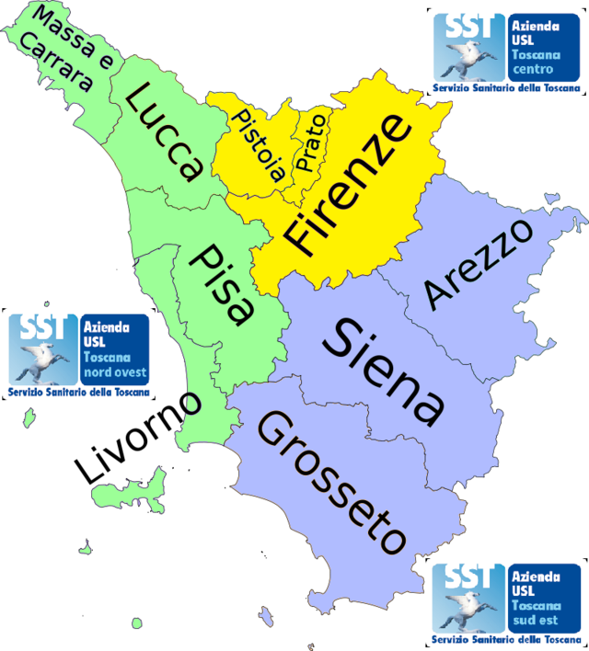




Comitati Gestione Sinistri
Comitato Gestione Sinistri
(CGS)
Medicina Legale
Affari Generali/Legali
Direzione Sanitaria
Rischio Clinico

Slide 8
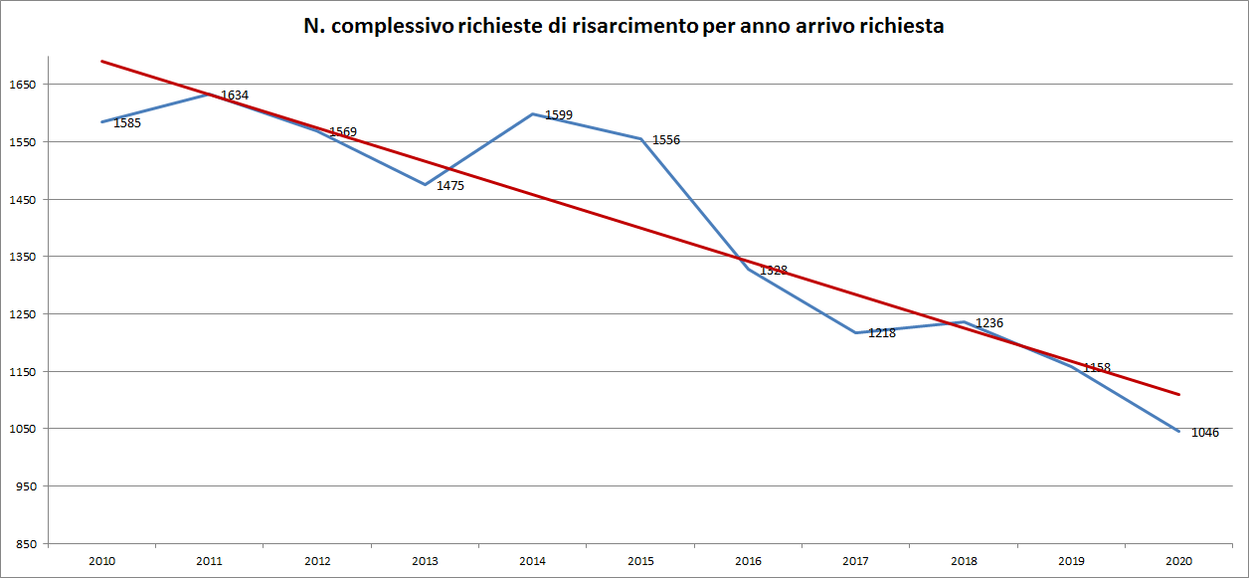
Numero complessivo sinistri
I dati sul numero di richieste di risarcimento pervenute alle Aziende Sanitarie pubbliche toscane dal 2010 al 2020 mostrano una tendenza decrescente

Slide 9
Importi complessivi liquidati

Slide 10
Latenza da evento a richiesta
N. Anni da evento a richiesta danni

Slide 11
Specialità sinistri >1%

Slide 12
Stato pratiche 2010 - 2020

Slide 13
Definizione e procedimenti

Slide 14
Proporzione liquidazioni
Liquidato medio € 74.514,07
Liquidato mediano € 13.500,00

Slide 15
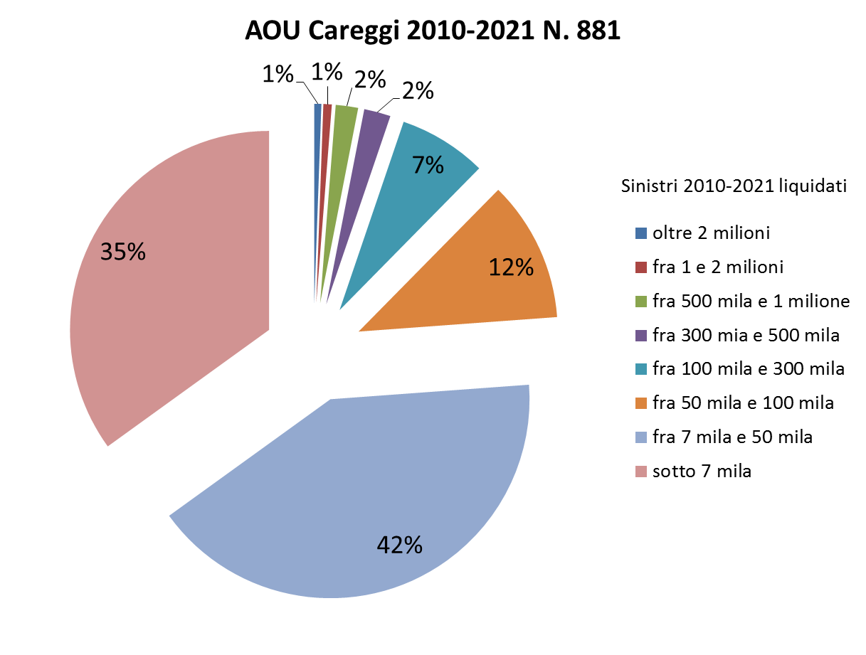
Distribuzione liquidazioni

Slide 16
Tempi liquidazione

Slide 17
Tempi reiezione

Slide 18
Considerazioni conclusive
La trattativa stragiudiziale è uno strumento utile a fronte della forte alea del giudizio
L’instaurazione di un procedimento penale induce a sospendere l’istruttoria per il risarcimento
Attivare una mediazione o un 696 bis anche nei confronti del professionista sanitario può rendere ambedue i tentativi di risoluzione alternativi delle controversie molto più difficoltosi
Nelle trattative avere due tabelle di riferimento ostacola la definizione dei sinistri di bassa entità economica
Le tabelle del DM 55/2014 inducono i legali a instaurare contenziosi piuttosto che portare avanti trattative che, soprattutto per i sinistri di grande complessità, richiedono tempi lunghi

Slide 19
Punti di forza
maggiore consapevolezza della sinistrosità sia per le azioni di miglioramento sia per i costi economici dei risarcimenti da parte del SSR
maggiore equità tra gli operatori sanitari rispetto alle valutazioni della Corte dei Conti, dato che l’obbligo di segnalazione riguarda tutti i sinistri liquidati e non solo quelli al di sotto di una certa franchigia
risparmio in termini di tempi e costi conseguente alla preferenza del procedimento stragiudiziale per la definizione dei casi
risparmio immediato consistente rispetto ai premi assicurativi da pagarsi annualmente, seppure si raccomanda una gestione oculata e prudente delle somme da accantonare per i sinistri che saranno liquidati in futuro

Slide 20
Punti di debolezza
assenza di meccanismi di premialità e incentivazione per i CGS più virtuosi
assenza di meccanismi di premialità e incentivazione per i medici legali e risk manager che intraprendono analisi e azioni sulle cause determinanti i sinistri

